Slide 1


Lucene : Indexation et Recherche
R´ealis´e par : Bouchama Touhami et Naya Oussama
Encadr´e par : Mr Ettaoufik Abdelaziz
Facult´e des Sciences Ben M’Sick
10 Decembre 2024
ussama
Lucene

Slide 2









Plan de la pr´esentation
Introductio à Lucene
Lucene et l’Indexation
Fonctionnement de l’Indexation avec Lucene
Techniques de Recherche dans Lucene
Analyse des Textes avec Lucene
Technique d’Index Inversé
Comparaison avec d’Autres Solutions
Conclusion et Perspectives
démonstration
ussama
Lucene
Notes:
Tout au long de cette presentation on va voir 8 points pricipaux et en fin on va terminer la presentation par une demonstration a fin de vous clarifier l’idee deriere lucene et vous approcher a cette technologie puissante
Tous d’abord on va commancer notre descution par une introduction a lucene ou on va voir ou on l’utilise dexiement lucene et l’indexation ou on va definir l’indexation et ces types cela nous pousse a poser une questions comment il fonctionne l’indexation avec lucene en suite les techniques de recherche dans lucene puis un exemple montrant l’analyse de texte avec lucene ainsi qu’on va aproffendir dans la technique d’index inverse utiliser par lucene en outre une comparaison entre lucene avec d’autres solutions et finalment une conclusion generales pour terminer notre presentation et passer a la demonstration

Slide 3

Introduction
Lucene est une biblioth`eque pour la recherche en texte int´egral.
Objectif : comprendre son fonctionnement et ses principales techniques.
ussama
Lucene
Notes:
Lucene est une bibliothèque open-source spécialisée dans la recherche en texte intégral. Elle est utilisée pour optimiser l'accès aux données grâce à des techniques avancées d'indexation et de recherche. L'objectif de cette présentation est de comprendre son fonctionnement et ses principales techniques

Slide 4






Introduction
Implementer par
ussama
Lucene

Slide 5


Introduction
ussama
Lucene
Notes:
Lucene est le moteur de recherche sous-jacent utilisé par ElasticSearch et Solr, qui ajoutent des fonctionnalités supplémentaires pour faciliter son utilisation et offrir des solutions de recherche prêtes à l’emploi.

Slide 6





Introduction
ussama
Lucene
Notes:
Lucene est un moteur de recherche utilisé par des plateformes comme Netflix, LinkedIn, Apple, Jira et Salesforce pour indexer et rechercher rapidement de grandes quantités de données, qu'il s'agisse de contenu multimédia, de profils utilisateurs, de tickets ou de données clients.

Slide 7

C’est quoi l’indexation ?
Un index est une structure de données qui permet de retrouver rapidement des informations dans une base de données ou un système de recherche. Il agit comme une "table des matières" qui associe des mots-clés ou des termes à des documents ou des emplacements spécifiques, facilitant ainsi l'accès rapide aux données pertinentes.
Lucene
ussama

Slide 8
Avantages d'un Index
Recherche rapide : Améliore considérablement la vitesse de recherche en réduisant le nombre de données à parcourir.
Optimisation des performances : Accélère les requêtes, notamment dans les bases de données ou les moteurs de recherche.
Réduction de la charge système : Diminue le temps d'exécution et l'utilisation des ressources système pour les opérations de recherche.
Support pour des fonctionnalités avancées : Permet la recherche par mots-clés, la recherche sémantique, et l'analyse temporelle ou spatiale selon le type d'index.
Lucene
ussama

Slide 9
Types D’indexation ?
Indexation Inversée (Inverted Index)
Indexation Pondérée (Weighted Indexing)
Indexation Morphologique (Morphological Indexing)
Indexation Sémantique (Semantic Indexing)
Lucene
ussama
Notes:
Il existe de nombreux types d’indexation, mais les plus utilisés sont :

Slide 10

Types D’indexation ?
Indexation Inversée (Inverted Index) :
C'est le type d'index le plus couramment utilisé dans les moteurs de recherche. Il associe chaque terme (mot) à une liste de documents dans lesquels il apparaît.
Lucene
ussama

Slide 11

Types D’indexation ?
Indexation Pondérée (Weighted Indexing) :
Chaque terme est associé à un poids qui reflète son importance dans un document (par exemple, via le TF-IDF).
Lucene
ussama

Slide 12

Types L’indexation ?
Indexation Morphologique (Morphological Indexing):
Les termes sont réduits à leur forme de base ou racine (lemmatisation ou stemming) avant l'indexation.
Lucene
ussama

Slide 13
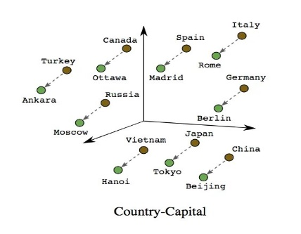
Types L’indexation ?
Indexation Sémantique (Semantic Indexing):
Cette méthode exploite les relations sémantiques entre les termes, par exemple en utilisant des ontologies ou des modèles comme LSA (Latent Semantic Analysis) ou Word Embeddings.
Lucene
ussama

Slide 14
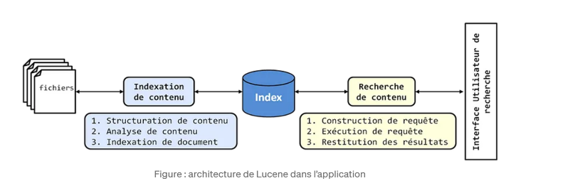
Qu’est-ce que Lucene ?
Une biblioth`eque open-source ´ecrite en Java.
Fournit des outils pour l’indexation et la recherche rapide de texte. Principales fonctionnalit´es :
▶ Indexation des documents.
▶ Analyse linguistique avanc´ee.
▶ Recherche bas´ee sur des scores (TF-IDF, BM25).
ussama
Lucene

Slide 15

Qu’est-ce que Lucene ?
Une biblioth`eque open-source ´ecrite en Java.
Fournit des outils pour l’indexation et la recherche rapide de texte. Principales fonctionnalit´es :
▶ Indexation des documents.
▶ Analyse linguistique avanc´ee.
▶ Recherche bas´ee sur des scores (TF-IDF, BM25).
Lucene ne fournit pas de classes pour acquerir les donnees
ussama
Lucene
Notes:
Lucene ne prend pas en charge l'acquisition des données brutes, ce qui signifie que c'est à l'utilisateur ou au développeur de fournir les fichiers ou données à indexer après les avoir collectés et prétraités avec des outils externes.

Slide 16
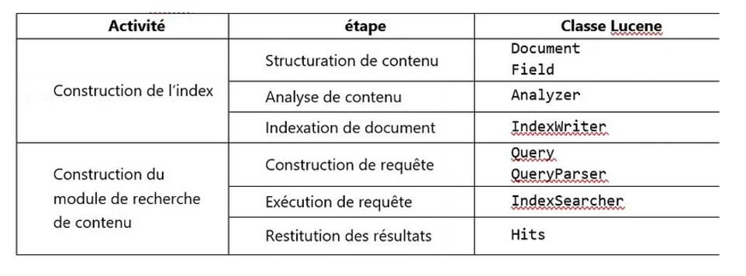
Les Classes ?
Les classes :
ussama
Lucene

Slide 17
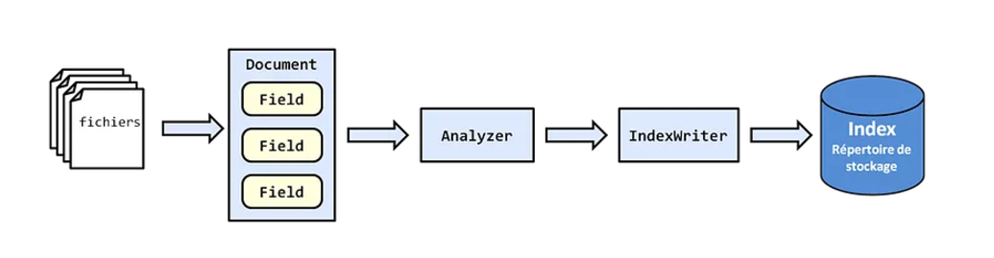
La creation de l’index ?
Les classes utiliser :
Document et Field
Analyzer
IndexWriter
ussama
Lucene

Slide 18

Fichiers
Ce sont les sources de données que vous voulez indexer. Il peut s'agir de documents texte, fichiers PDF, HTML, JSON, etc.
ussama
Lucene

Slide 19
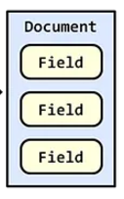
Document et Field
Un Document dans Lucene est une unité de recherche ou d'indexation.
Il est constitué de plusieurs champs (Fields) qui contiennent les données à indexer.
ussama
Lucene

Slide 20

Analyzer
Vérifie et normalise l'expression de requête avant de l'envoyer au système.
Par exemple, il peut convertir la requête en minuscules, supprimer les mots inutiles (stop words), ou appliquer une racinisation (stemming).
Exemple :
"Les chats adorent jouer avec des petites balles rouges.“
→ "chat ador jouer petit ball roug"
ussama
Lucene

Slide 21
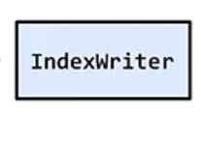
IndexWriter
Responsable de l'écriture des documents analysés dans l'index.
Gère la création, l'ouverture et la mise à jour de l'index.
Transforment les textes en ”tokens”.
ussama
Lucene

Slide 22
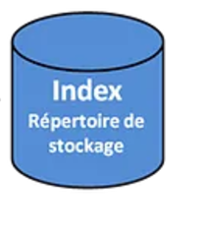
Index (Répertoire de stockage) :
Représente la structure où les données sont réellement stockées.
Contient des données optimisées pour permettre des recherches rapides.
Lucene utilise un répertoire de fichiers pour stocker l'index.
ussama
Lucene

Slide 23
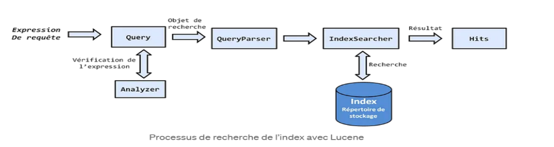
La construction du module de recherche?
Les classes utiliser :
QuryParser
Query
IndexSearcher
Hits
ussama
Lucene
Notes:
Les classes utilize pour la construction du module de recherche sont : (QuryParser, Query, IndexSearcher et Hits).
D’apres une expression de requete saisie par l’utilisateur :
- le system vas analyser l’expression
- transformer l’expression sous format Query a l’aide de la classe QueryParser adapter par Lucene
- chercher les donner dans l’index a l’aide de la classe IndexSearcher
- recupere les donner a l’aide de la classe Hits.

Slide 24
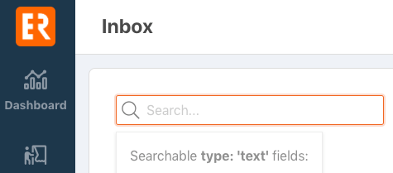
Expression de requête
C'est l'entrée de l'utilisateur qui spécifie ce qu'il souhaite rechercher dans l'index.
exemple, une recherche comme : "proctoring AND AI"
ussama
Lucene

Slide 25
Analyzer
Utilise le même analyzer que celui utilisé lors de l'indexation.
ussama
Lucene

Slide 26

Query
Objet de recherche créé après l'analyse de l'expression de requête.
Représente la requête sous une forme compréhensible par Lucene.
Par exemple : une requête Query peut correspondre à un champ précis (comme content ou title) et combiner plusieurs mots-clés avec des opérateurs (AND, OR, etc.).
ussama
Lucene

Slide 27

QueryParser :
Interprète l'expression de requête en langage naturel et la transforme en un objet Query.
Exemple : "proctoring AI" sera traduit en une requête Query qui recherche ces termes dans les champs spécifiés.
ussama
Lucene

Slide 28

IndexSearcher
Effectue la recherche réelle dans l'index en utilisant l'objet Query.
Accède à l'index (répertoire de stockage) et identifie les documents correspondant aux critères de recherche.
ussama
Lucene

Slide 29
Index (Répertoire de stockage) :
C'est le même index que celui créé lors de l'étape d'indexation.
ussama
Lucene

Slide 30

Hits
Résultats renvoyés par la recherche. Chaque "hit" représente un document correspondant à la requête, classé par pertinence.
Exemple : Les documents pertinents sont affichés avec des informations comme le titre, l'auteur, ou un résumé.
ussama
Lucene

Slide 31
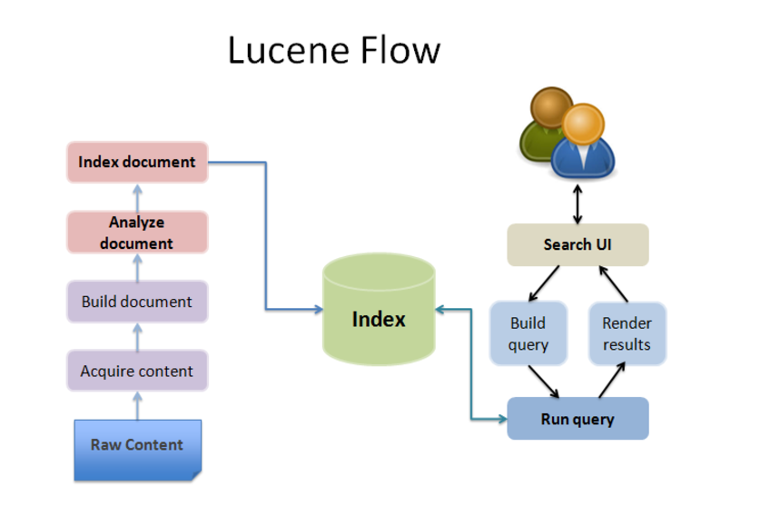
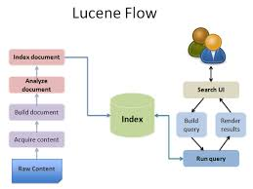
Exemple
……..
ussama
Lucene
Notes:
Voici un workflow qui schématise le déroulement de Lucene.
pour utilse Lucene, toute d’aborde on doit cree l’index a l’aide des classe (Document, Field, Analyser, IndexWriter) ensuite on peut interger avec cet index a l’aide les classes (QueryParser, Query, IndexSearcher, Hits)
Les utilisateurs pourront accéder à une interface pour saisir une expression de requête. Lucene analysera cette requête, la transformera en format Query, l'exécutera avec IndexSearcher et récupérera les données pour les fournir aux utilisateurs.

Slide 32

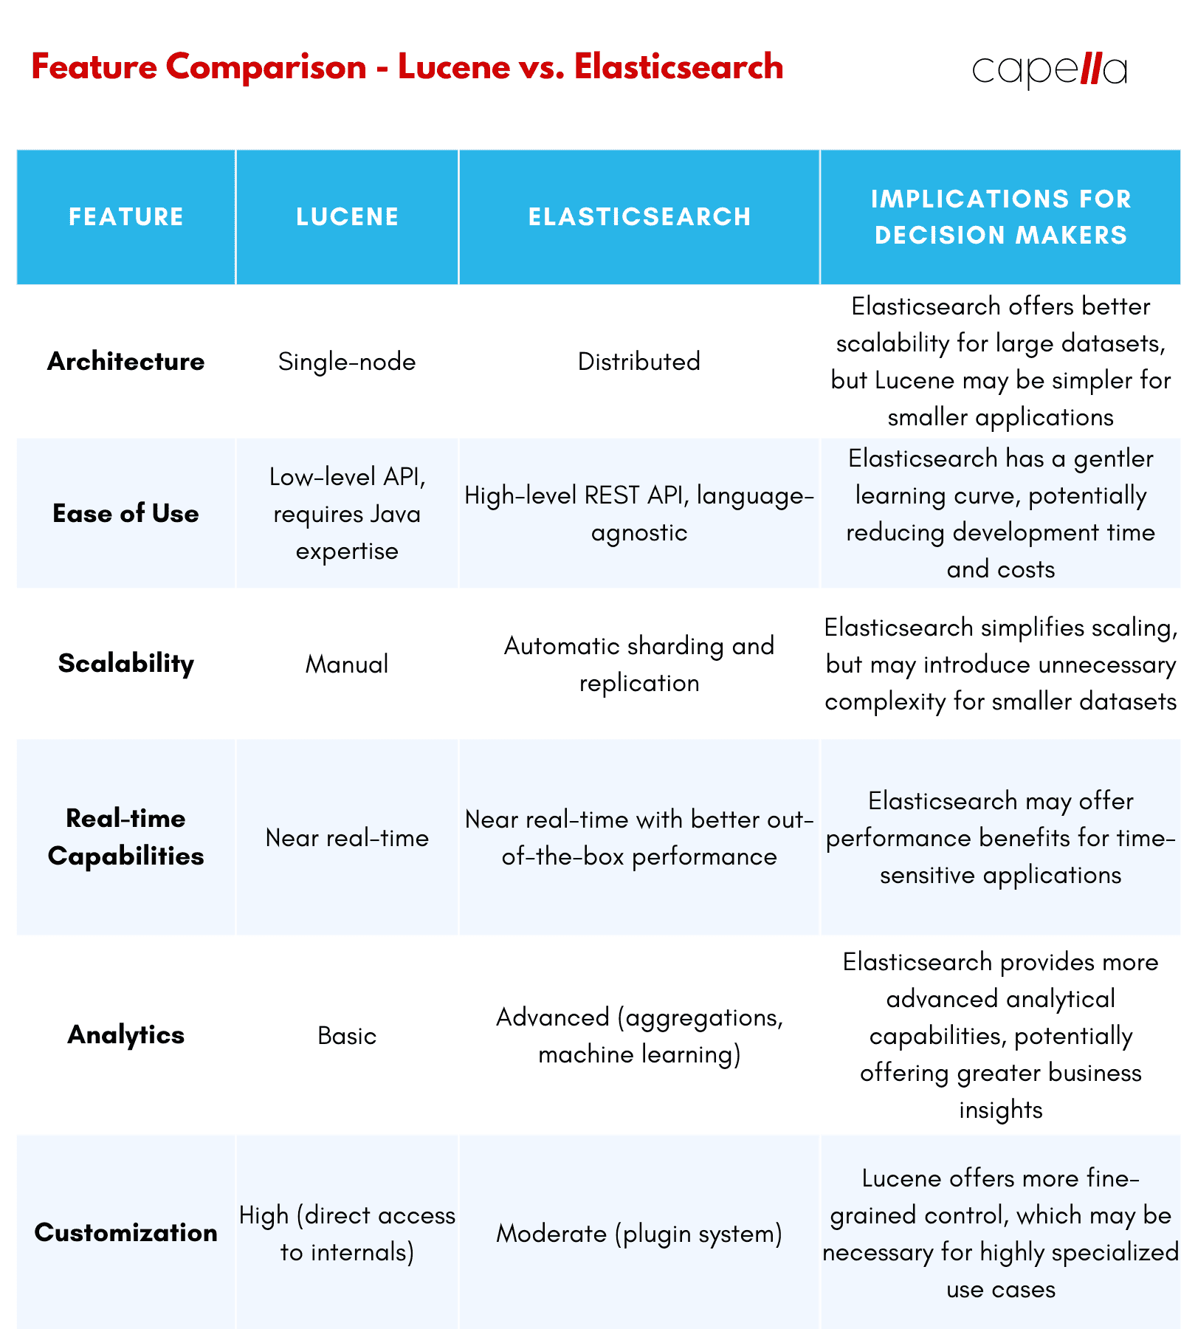
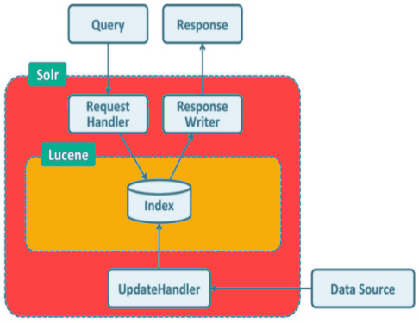
Comparaison Avec d’autres moteur de recherche
Lucene Vs ElasticSearch Vs Sol
ussama
Lucene

Slide 33
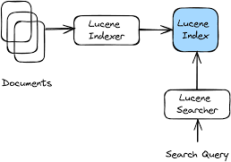
Conclusion
Lucene est une solution performante pour l’indexation et la recherche. Int´egr´e dans de nombreuses applications modernes.
Favorise la recherche rapide et efficace dans des volumes de donn´ees importants.
ussama
Lucene

Slide 34
Questions ?
Merci pour votre attention !
ussama
Lucene

